Slide 1



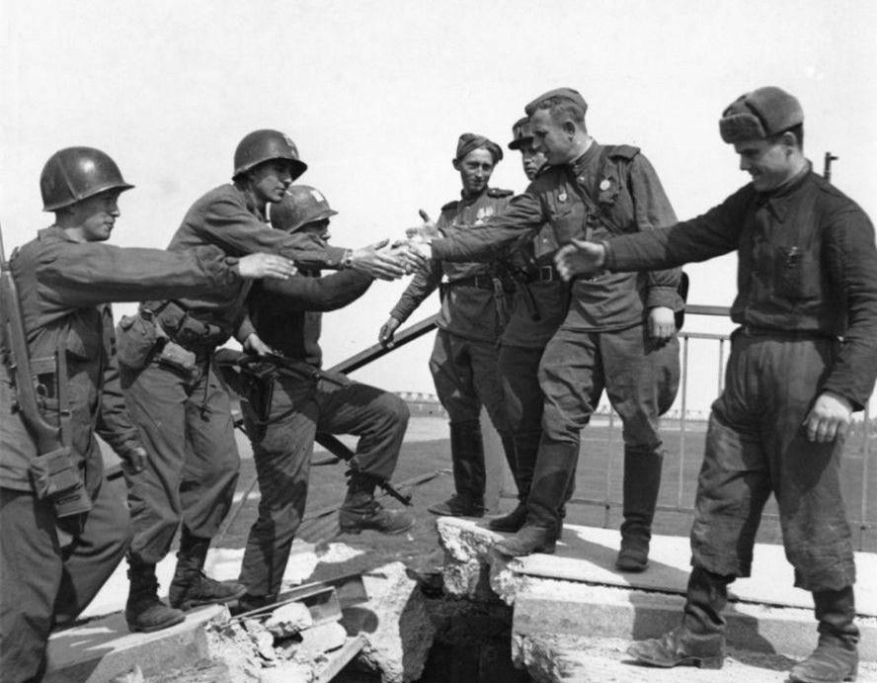
Notes:
请同学们看这张照片，这是冷战时期的一张照片，你看到了什么？（墙），你还看到了什么？（一个女人透国墙缝在看对面）。这不是一道普通的墙，它有一个响亮的名字，叫做柏林墙。它曾是横亘在东西柏林、东西德国、东西方之间的一道有形墙体和无形鸿沟。它是冷战的象征和缩影。今天就让我们一起走进柏林墙，探寻它背后的世界。

Slide 2
冷战与国际格局的演变
Notes:
讲授：柏林墙建立于1961年，

Slide 3
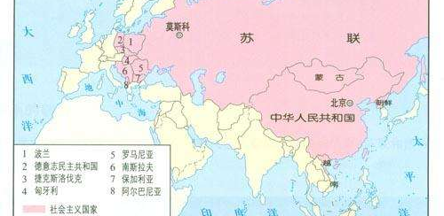
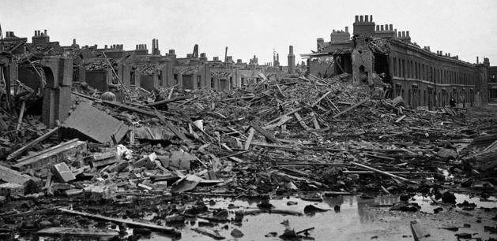
一、冷战的原因
冷战是指20世纪40年代中后期至80年代末90年代初，以美苏两个超级大国为首的两大集团之间既非战争又非和平的对峙与竞争状态。
  ——《中外历史纲要》
1、根源：美苏两国社会制度与意识形态不同

Slide 4

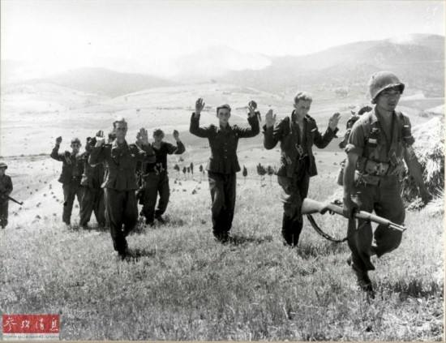
2、二战结束后，美苏丧失合作基础

Slide 5
3、美苏两国国家利益冲突
冷战的原因：
（1）根本原因：美苏两国社会制度意识形态对立；
（2）美苏两国国家利益不同；
（3）二战后美苏两国丧失合作基础
吾国因拥有道义、政治、经济及军事各方面之力量，故自然负有领导国家社会之责任……
  ——罗斯福
    全世界应该采取美国制度。
  ——杜鲁门
这次战争和过去不同了：无论谁占领了领土，也就在那里强加他自己的社会制度。
  ——斯大林
斯大林有一种强烈的不安全感。他担心，美国会运用它所拥有的各种手段使苏联传统的敌人复活，以抵消共产主义的影响。
——约翰刘易斯加迪斯《冷战》

Slide 6
二、美苏对峙的措施
https://www.wps.cn
 | 美国 | 苏联
政治 | 杜鲁门主义1947 （内容：反苏反共） 标志冷战开始 | 共产党与工人党情报局
经济 | 马歇尔计划 | 经互会
军事 | 北约 | 华约1955 标志两极格局形成
地缘政治 | 德意志联邦共和国（西德） | 德意志民主共和国（东德）

Slide 7
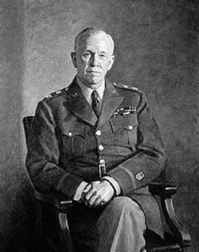
1、推动欧洲经济恢复发展；
2、控制西欧来遏制苏联扩张；
3、间接推动欧洲一体化；
五星上将，美陆军参谋长
——乔治·马歇尔
1947年6月5日，美国国务卿马歇尔提出美国帮助欧洲复兴的建议，即“马歇尔计划”。
目的是什么？

Slide 8
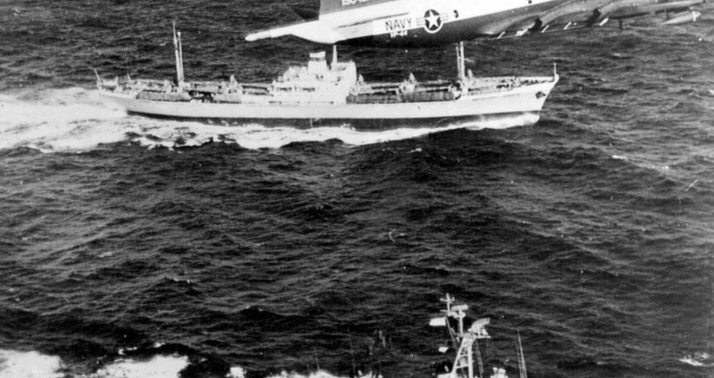
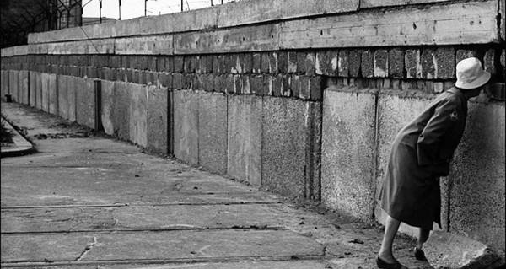
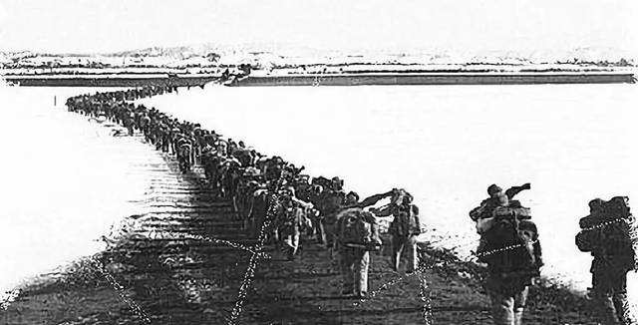
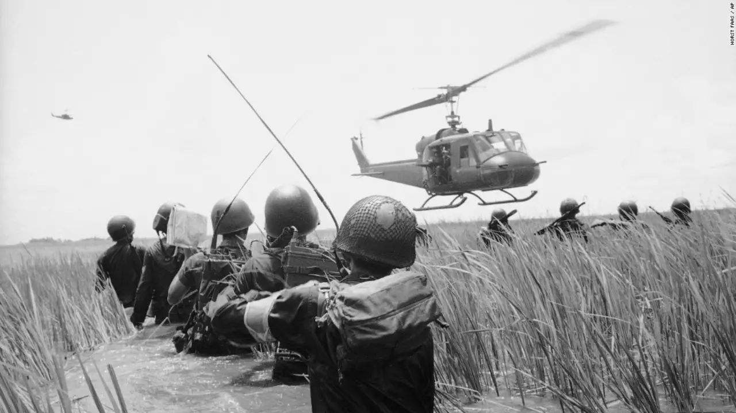
三、冷战的表现
为什么说冷战中美苏的对峙既有冲突也有缓和
古巴导弹危机
柏林墙
朝鲜战争
越南战争

Slide 9
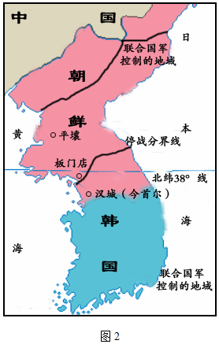
50．(2015·新课标全国Ⅱ卷文综·35)如果以“两极格局的确立与解体”为题撰写专著，贯穿全书的主线应该是，美苏两国( )
A．根本利益的趋同 B．军事冲突的加剧
C．国家实力的消长 D．敌对意识的淡化
(2015·四川文综·12)图2是20世纪50年代朝鲜半岛形势图。该图可以反映出( )
A．冷战格局的扩展 B．马歇尔计划的实施
C．美苏的直接对抗 D．联合国势力的扩张

Slide 10
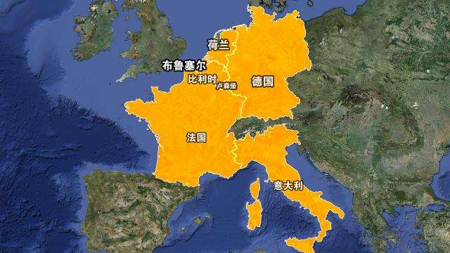
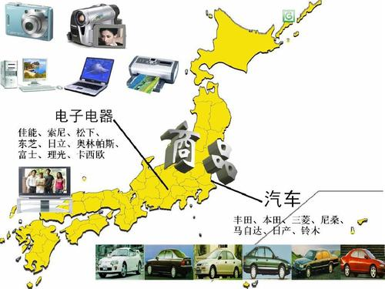
欧共体形成背景：
①根本：欧洲各国为恢复生产力的需要；
②政治：摆脱美苏威胁控制；
③文化：具有共同的文化认同感；
（2）过程：
煤钢共同体（能源）——欧洲经济共同体（经济）——欧共体（政治）
特点：循序渐进逐层深入
四、多极化趋势的发展
原因：
  主观：
  根源：战后各国经济的恢复，生产力提高；
  各国为摆脱美苏的威胁与控制，走上一体化、区域化道路；
  2、客观：
  美苏霸权主义的衰落
表现
  资本主义国家：
  欧共体、日本的崛起
外部：美国的扶植（目的：控制日本遏制苏联）；
内部：政治上，推行民主化改革；
经济上，制定经济计划；
文化上，大力发展教育文化事业；
（2）崛起后的日本在外交上奉行追随美国的政策；

Slide 11
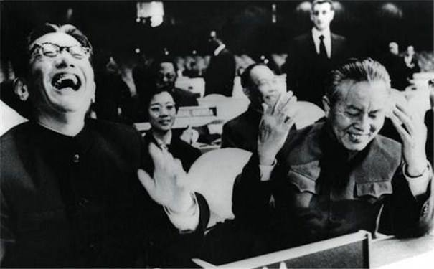
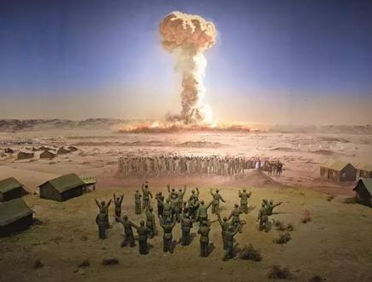
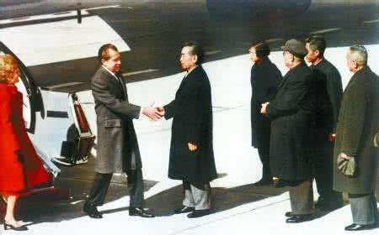
2、中国崛起
1972尼克松访华
两弹一星
1971中国恢复联合国合法席位

Slide 12

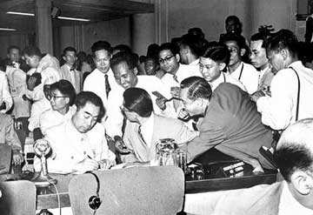
多极化趋势的发展
冲击了美苏两极格局，促使霸权主义衰落；
利于世界发展趋势愈发走向和平与发展
3、第三世界国家——不结盟运动1961
不结盟运动发展
万隆会议——求同存异

Slide 13
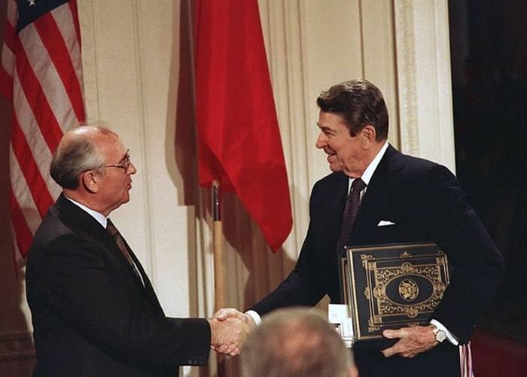
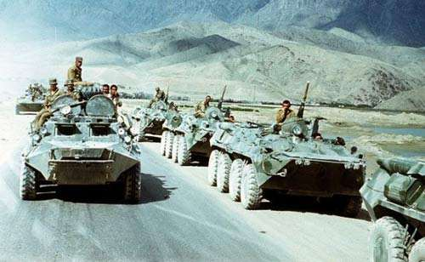
1987美苏削减导弹协议
对立走向缓和
五、两极格局的瓦解
1979苏联入侵阿富汗

Slide 14
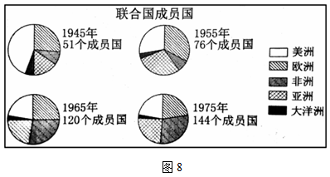
(2016·新课标全国Ⅰ卷文综·35)1947年，美国国务卿马歇尔提出援助欧洲复兴计划，并敦促欧洲方面首先拟定一项联合性质的计划，要求该计划即使不能得到所有欧洲国家的同意，也应征得一部分国家的同意。马歇尔计划体现出来的美国对欧政策( )
A．有利于煤钢联营的建立 B．促成了欧美平等伙伴关系
C．导致欧洲出现对峙 D．成为德国分裂的根源
(2018·新课标全国Ⅰ卷高考·35)图8反映了1945～1975年间联合国成员国的变化情况，这表明( )
A．第三世界发展壮大 B．欧共体的成员增加
C．世界贸易范围明显扩大 D．经济区域化的趋势加强

Slide 15
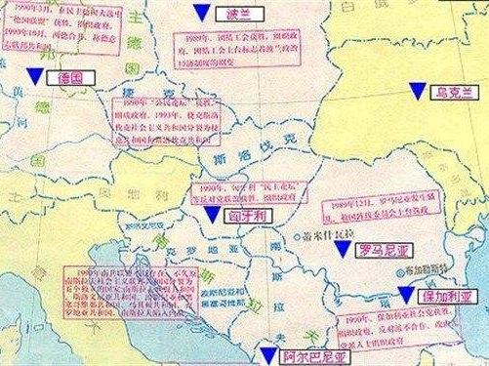
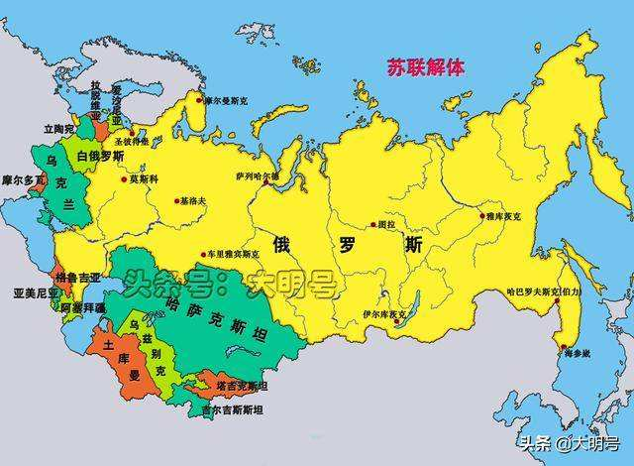
社会主义阵营崩溃
1989年东欧剧变
1990年德国统一
1991年苏联解体，两极格局瓦解

